Slide 1

Notes:
O Programa
Boa tarde a todos.
Meu nome é Robson Crestani.
Atualmente trabalho no SEBRAE/PR, especificamente nas Linhas estratégicas de Educação Empreendedora e Lideranças.
Eu queria agradecer a oportunidade de dividir com vocês um pouco do programa e suas boas práticas no Estado.

Slide 2
2014
2015
2013
2016
Notes:
O SEBRAE já tua com educação de crianças e jovens a muito tempo, mas desde 2013 atua fortemente nesse ambiente, pois a educação empreendedora se tornou um direcionamento estratégico do SEBRAE.
4 anos de atuação no Paraná

Slide 3
Conteúdos de Empreendedorismo
geram
reflexão sobre projetos de VIDA e CARREIRA
e desenvolvem
competências empreendedoras
para que o estudante decida por
PROPOSTA DE VALOR DO PROGRAMA
Inserir empreendedorismo em todos os níveis da educação formal, no ensino público e privado, desenvolvendo no Paraná uma cultura empreendedora.
Fazer parte de um
negócio
Ter o seu próprio
negócio
Notes:
1º - O que o programa se propõe a entregar é o desenvolvimento de uma cultura empreendedora no PR....
2º - Como?

Slide 4
GEM 2015
77,7% DA POPULAÇÃO CONSIDERA O EMPREENDEDORISMO COMO UMA OPÇÃO DE CARREIRA
49% DOS ENTREVISTADOS NA PESQUISA CONSIDERAM QUE A FALTA DE EDUCAÇÃO E CAPACITAÇÃO SÃO OS RESPONSÁVEIS POR UM AMBIENTE DESFAVORÁVEL PARA EMPREENDER NO BRASIL
48,6% DA POPULAÇÃO ACREDITA QUE O CAMINHO PARA UM AMBIENTE MAIS PROPÍCIO AO DESENVOLVIMENTO PARTE DA EDUCAÇÃO E CAPACITAÇÃO DAS PESSOAS.
Notes:
Indicadores pelo qual o SEBRAE trabalha om a Educação Empreendedora

Slide 5
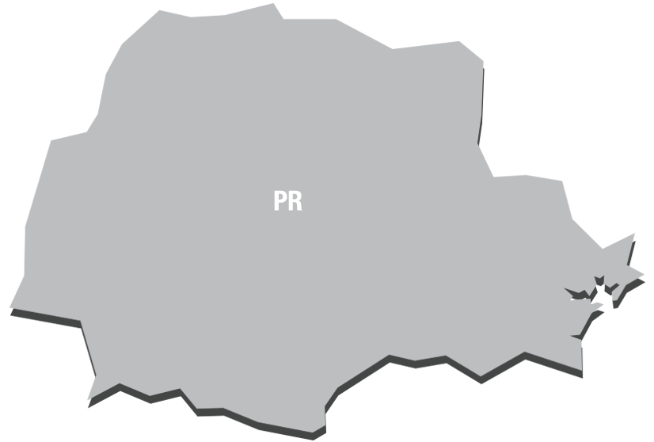
127
MUNICÍPIOS
Notes:
PROGRAMA IMPLANTADO.
PARCERIA COM 127 SECRETARIAS DE EDUCAÇÃO MUNICIPAIS E PREFEITURAS.

Slide 6
50%
MUNICÍPIOS DO CIDADE EMPREENDEDORA
Notes:
PARCERIA COM O PROGRAMA CIDADE EMPREENDEDORA

Slide 7
PARCERIA COM A SECRETARIA DE ESTADO DE EDUCAÇÃO DO PARANÁ
53 MUNICÍPIOS
63
ESCOLAS
280 PROFESSORES
4.350 ALUNOS
Notes:
PARCERIA COM A SEED

Slide 8
670
NÚMERO DE ESCOLAS PARTICIPANTES DESSE PROJETO

Slide 9
4.500
NÚMERO DE PROFESSORES JÁ CAPACITADOS NAS METODOLOGIAS DE ENSINO

Slide 10
100.000
NÚMERO DE CRIANÇAS JÁ CAPACITADAS NOS PROGRAMAS DO ENSINO FUNDAMENTAL E MÉDIO
Notes:
Para 2016, a expectativa é dobrar esse número.

Slide 11
51
INSTITUIÇÕES DE ENSINO SUPERIOR NO PARANÁ
Notes:
As instituições de ensino superior são cruciais para impulsionar o empreendedorismo;

Slide 12
22.000
ACADÊMICOS JÁ CAPACITADOS EM PROGRAMAS DE EDUCAÇÃO EMPREENDEDORA

Slide 13
OBRIGADO
Robson Crestani
rcrestani@pr.sebrae.com.br
Educação Empreendedora – Sebrae/PR

